Slide 1
“至善求真”四有好教师团队
常州市新北区薛家实验小学
2020.10

Slide 2
目录
肆
叁
建设内容
贰
建设目标
建设主题
捌
壹
团队组成
可行性分析
柒
陆
预期成果
伍
创新之处
建设计划

Slide 3
壹 团队组成

Slide 4
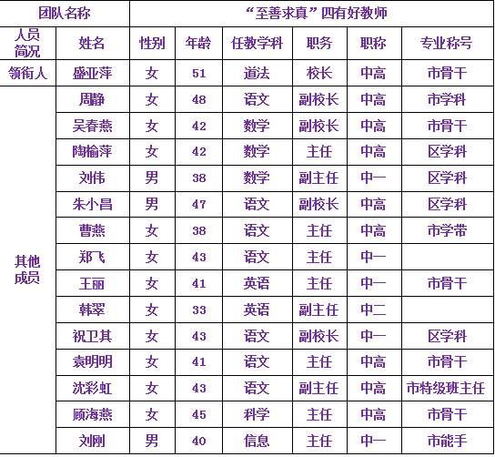
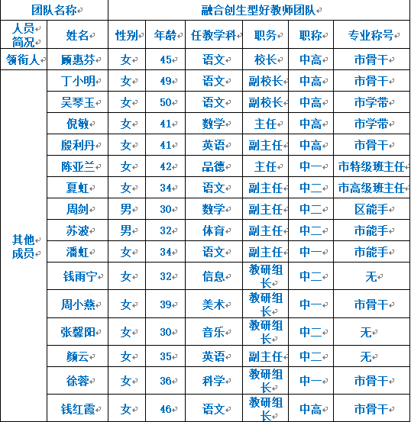
壹 团队组成

Slide 5
贰 建设主题

Slide 6
建设主题
“至善求真”四有好教师：“至善求真”是薛小人对教育理想追寻的一种愿景，对教育理想实践的一种阐释，对教育理想人格的一种提炼。
教师形象特质：长善救失，以身求学；崇尚科学，追求真知。
对领导而言，要做到求同存异，责任担当；常研常新，强己达人；沟通合作，智慧引领。对教师而言，要做到悦纳欣赏，同生共长；乐教善导，悦己育人；真研实干，自我超越。
团队文化特质：“至善求真，悦纳共进”。即有共同的理想追求；有扎实的行动知识；有综合的角色素养。
1.1概念解读

Slide 7
建设主题
1.2背景分析
1.学校教师发展的现实问题。
（1）教师的专业主动性不强；
（2）教师结构素养函待不断提高。
2.新时代对教师的期望。
（1）中国传统知识分子的精神风骨。
（2）新时代也赋予了教师发展新的内涵。
3.学校文化对教师的要求。
（1）内涵发展的价值。
（2）成事成人的教育理念。
4.教师培育路径与策略的思考。
“生命自觉”的新路径与新策略。

Slide 8
叁 建设目标

Slide 9
建设目标
4.打造“至善求真”四有好教师团队发展的新突破。以“四有” 好教师为育人目标，以“新基础教育”的信念为纲，扎牢新基础教育的魂魄，致力于学校中每一个人在实践过程中生命自觉的自我唤醒。
1.明晰“至善求真”四有好教师价值引领下团队发展愿景。 树“长善救失，以身求学；崇尚科学，追求真知”好教师形象。打造“至善求真，悦纳共进”善真好教师团队。
3.探求“至善求真”四有好教师培养模式的新路径。呈现“总体规划、分块实施、协作支持、共同提高”的培育教师新常态。
2.丰富“至善求真”四有好教师立德树人的新内涵。坚守与引领学校发展的核心价值取向（善真文化），循着“融心、融力、融智慧”的融合路径，创教师发展研究之境，品教师成长累进之美。

Slide 10
肆 建设内容

Slide 11
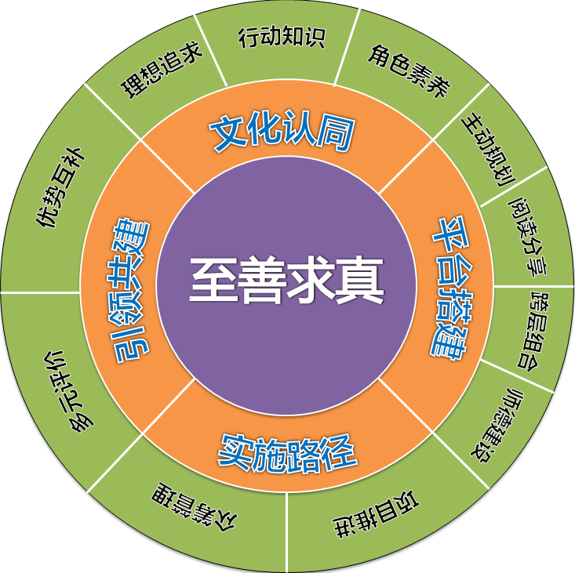
建设内容
1.1内容架构
围绕“四有”好教师的标准，我们将从团队文化、平台搭建、实施路径、引领共建四个方面进行薛家小学“至善求真”好教师团队建设。

Slide 12
建设内容
1.2内容要点
3.践行“至善求真，责任合作”的实施路径。
众筹管理，融智又聚力
项目推进，分工又合作
创新点：机制创新：深化“第一责任人制”；实现让“个人”成就“团队”。
2.搭建“至善求真，生命自觉”育人平台。
愿景构筑平台——引发心动 价值实现平台——焕发情动
按需结对平台——研发能动 梯队分层平台——激发主动
师德建设平台——勃发律动
创新点：从“被动”走向“自觉”，进一步处理好内动力与外推力、内涵与外显、个人与团队、专业发展与人的发展、自我发展与学生发展五个关系。
3
2
4
1.建设“至善求真，悦纳共进” 团队文化。
有共同的理想追求
有扎实的行动知识
有综合的角色素养
创新点：价值观集中起来，统一使用，以此来经营学校发展，以“四有”好教师团队建设来进一步彰显“至善求真，悦纳共进”的团队文化。
4.开展“至善求真，引领共建”的校际交流。
增强本校建设水平
完善校际协同工作机制
创新点：通过项目共建、优势互补加强内涵发展，促进团队建设的整体水平不断提升。
单击此处
添加文字
1

Slide 13
伍 建设计划

Slide 14
建设计划
第一阶段：系统架构 整体规划。（20.7—20.12）
招募成员定任务；
调研教师明困惑；
制定计划有分工；
编制手册能落地；
进行论证保实施。
团队建设评价：形成“善真”教师发展的图谱，包括共性目标和每位教师发展的个人目标及培养路径。
第二阶段：凝聚团队 项目推进。
（20.7—23.2）
整体架构，组建项目研发组；
建立项目研究资源库
总结相关项目实施案例
细化第三步行动计划
团队建设评价：活动的开发与实施形成系列成果；.教师主动协作共同发展的指标明显增强，基本完成教师发展图谱中的目标。
第三阶段：总结提升 推广引领。
（23.2—23.5）
汇编案例集、论文集；
撰写实施报告；
完善城乡共建管理制度；
举办展示活动；
团队建设评价：形成“四有”好教师团队建设的系统校本经验。对教师发展成果进行公开发布。

Slide 15
陆 创新之处

Slide 16
创新之处
1.办学的时代追问。
学校的办学特色和办学实践的积淀，需要在新的理念系统和参照体系关照下，实现传统办学特色向新型学校深层次办学品质的价值提升和转换。
2. 转型的内涵追问。
学校教育生活的价值追求，迫切呼唤我们重建教师管理核心任务、系统更新教师发展观，由此促进教师的活力生成。
3.教师的校本路径。
为教师的专业发展搭建了互促共进的平台，教师在参与过程中能够不断提高实践意识，团队合作能力，促进综合素养的提升，逐步形成“四有”好教师特质。
4. 城乡的区域均衡。
对准了教育均衡的关键点——师资均衡展开的，是力图使两校教师在互促共进中实现教育价值观、思维方式和行为方式的系统变革的，在立意之初就是基于现实的高远追求。

Slide 17
柒 预期成果

Slide 18
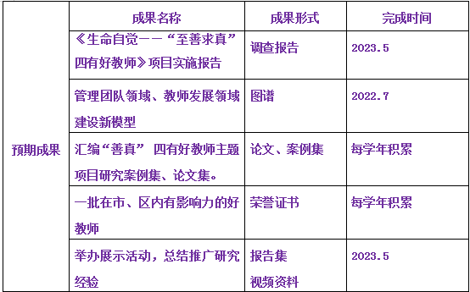
发展措施
预期成果

Slide 19
捌 可行性分析

Slide 20
可行性分析
主要参加者的学术背景和研究经验，薛小、龙小的办学成果与育人特色都为本项目的实施提供了扎实的基础。相信在领导的大力支持，专家团的高屋建瓴，健全的工作制度，共建学校的协作沟通下一定确保项目建设扎根落地，取得预期的成果。
标题
内容

Slide 21
谢谢

